Slide 1
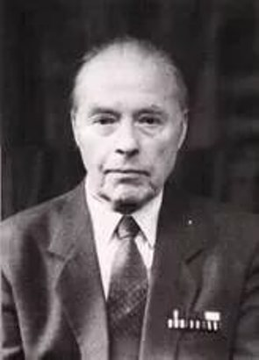
Бабкин
Петр Семенович
(1921-2009)

Slide 2
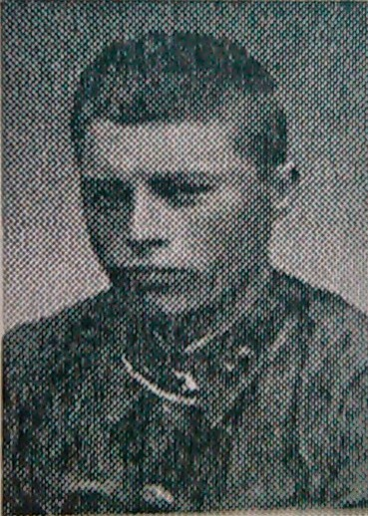
БАБКИН Петр Семенович (родился 13.07.1921, посёлок Рогожинский Керенского уезда Пензенской губернии), студент (1945-1950), ординатор (1950-1953), аспирант (1953-1956), ассистент, затем – доцент (1956-1968) кафедры нервных болезней Красноярского медицинского института; заведующий (1968-1990), профессор кафедры нервных болезней ВГМА. Невролог, педагог, доктор медицинских наук (1968), профессор..Участник Великой Отечественной войны.

Slide 3


Петр Семенович был призван на военную службу 6.07.1941 года. Военфельдшер кап. 30 армии Калининского фронта; лейтенант медслужбы, фельдшер арт.дивизиона 153 стрелковой дивизии 2-го Белорусского и 3-го Прибалтийского фронта (июль 1941 – май 1945)
За годы войны он был награжден Орденом Красной Звезды (22.09.1944) и медалями, в том числе «За Отвагу» (28.03.1945) , «За оборону Москвы», За взятие Кенигсберга»

Slide 4
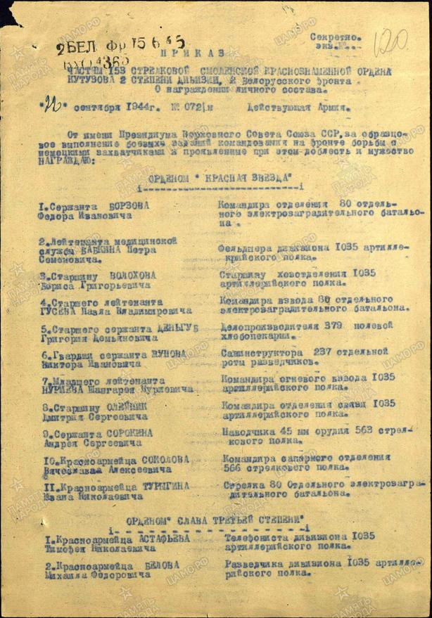


Slide 5
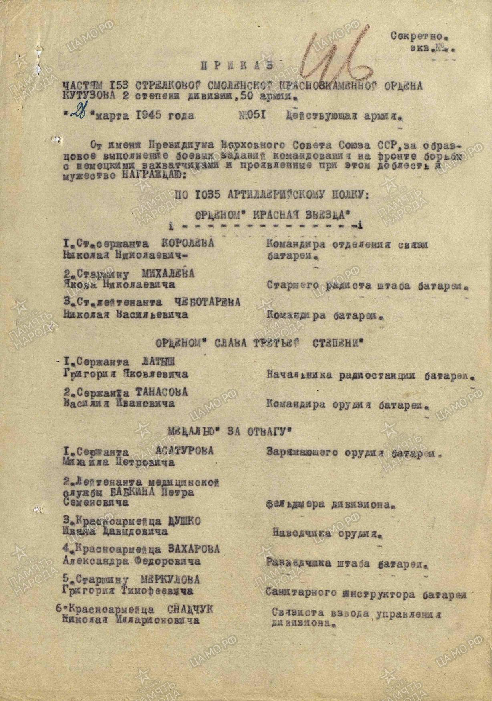


Slide 6
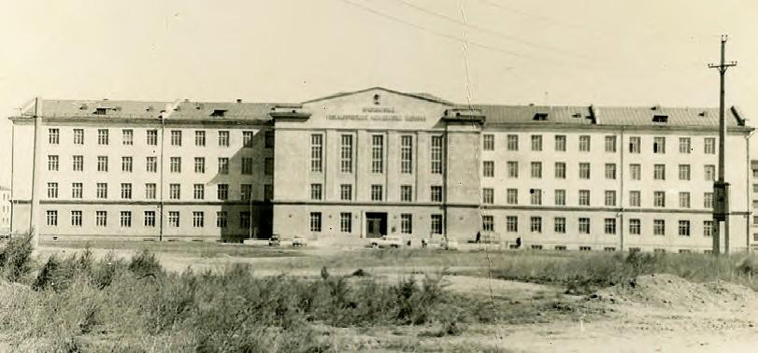
В 1945 году после демобилизации Бабкин П.С. поступил в Красноярский медицинский институт (на фото), который окончил с отличием в 1950 году, затем был клиническим ординатором, аспирантом. Ещё студентом увлекался вопросами клинической физиологии, занимался исследованиями рефлексов у детей и их последующей динамикой. В 1957 году П.С. Бабкин защитил кандидатскую диссертацию «Рефлексы в области лица и головы у новорожденных и грудных детей».

Slide 7
Петр Семенович работал ассистентом, доцентом кафедры нервных болезней Красноярского медицинского института, внес существенный вклад в учение о проприоцептивных и экстероцептивных рефлексах. Им описан ряд новых рефлексов, один из которых, ладонноротовой (1956), вошел в мировую литературу как «рефлекс Бабкина» и широко используется в практике педиатров и невропатологов при оценке состояния новорожденных и грудных детей. П. С. Бабкин установил (1965), что коленных рефлекс состоит из двух компонентов, фазического и тонического , обеспечивающих быстрые – экстренные и медленные – тонические г, занимающих промежуточное положение. Этот большой этап исследований лег в основу докторской диссертации «Физиологические варианты проприоцептивных и экстероцептивных рефлексов человека» (1967). Дальнейшее изучение этой проблемы послужило основанием к подготовке монографии « Рефлексы их клиническое значение» (1973). Впервые описал у новорожденных детей ряд рефлексов, один из которых – ладонно-ротовой – вошел в отечественную и мировую литературу под названием «рефлекса Бабкина». В это время Петр Семенович Бабкин уже работал В Воронежском государственном медицинском институте. В 1968 году он был избран на должность заведующего кафедрой нервных болезней ВГМИ.

Slide 8

Бабкин П.С. Рефлексы и их клиническое значение / П.С. Бабкин. – Москва : Медицина, 1973 . – 163 с.
Монография написана на основании изучения литературы и данных, полученных автором в процессе многолетних исследований большого числа рефлексов В книге дается описание около 100 проприцептивных и экстероцептивных рефлексов.
С новых позиций дается клиническая оценка рефлексов, используемых в практике невропатолога и педиатра.

Slide 9
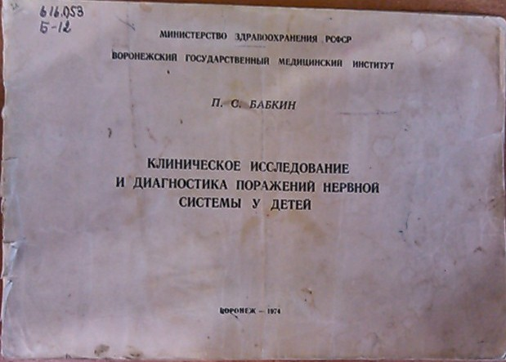
Бабкин П.С. Клиническое исследование и диагностика поражений нервной системы у детей (учебное пособие) / П.С. Бабкин. – Воронеж : ВГМИ, 1974. – 72с.
В этом пособии в краткой форме изложены основные положения клинического исследования и диагностики поражений нервной системы у детей различных возрастных полов, включая пубертатный. Пособие написано по простой логической схеме и может оказать помощь в самостоятельном освоении начальных знаний по распознаванию поражений нервной системы у детей. Избран табличный метод изложения материалы. Расположение диагностических таблиц соответствует общепринятому плану неврологического исследования детей

Slide 10

Под руководством Бабкина П.С. сотрудники кафедры неврологии (на фото) занимались изучением важнейшего раздела неврологии – семиотики. В исследования кафедры была внесена новая проблема – влияние возраста и пола на особенности показателей неврологического статуса в норме у человека и клинический полиморфизм ряда заболеваний.
Установлено, что в происхождении клинического полиморфизма нервных болезней важную роль играют преморбидные особенности неврологического статуса (1982). Был выявлен ряд закономерностей, касающихся влияния возраста и пола на клиническое проявление заболеваний, сопровождающихся поражением мозговых оболочек, изучены и описаны особенности характера течения и локализации инсульта в зависимости от возраста и пола (1980-1986). Было установлено, что клинический полиморфизм женских циклических состояний в большей степени обусловлен генетическими факторами.

Slide 11

Бабкин П.С. Основы дифференциальной диагностики нервных болезней / П.С. Бабкин. - Воронеж : Изд-во ВГУ, 1982. – 176 с.
В предлагаемой читателю книге изложены основы распознавания нервных болезней методом дифференциальной диагностики. Большое внимание уделяется современным методам исследования в клинической неврологии и анализу полученных данных, выделению и дифференциально-диагностической оценке патологических симптомов и синдромов, поставке точного диагноза. Рассматриваются вопросы дифференциальной диагностики в свете изменчивости показателей неврологического статуса у здоровых людей и полиморфизма клинического проявления заболеваний

Slide 12
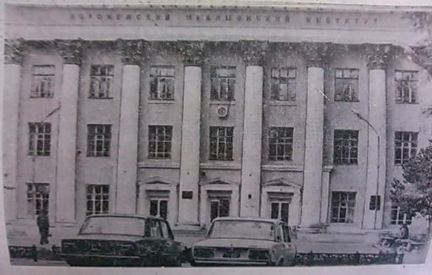
Фундаментальными, не имеющими аналогов в отечественной и зарубежной литературе явились исследования П.С. Бабкина по некоторым физиологическим, эволюционным аспектам родов у женщин и животных, состоянию плода в эти периоды, а так же по нейрофизиологии новорожденного.
П.С. Бабкин совместно с И.П. Бабкиной (1987) открыл и описал интранатальную гибернацию плода и аутоанальгезию роженицы, являющихся естественной формой защиты матери и плода в родах, а так же их адаптацию в раннем постнатальном периоде.
Успехи кафедры в изучении цереброваскулярных, воспалительных заболеваний стали основанием к более углубленному изучению этих разделов неврологии. Значительно расширено преподавание общих основ медицинской генетики и наследственных заболеваний.
Повышено внимание к использованию дополнительных методов исследования больных (РЭГ, ЭЭГ, УЗДГ, ЭМГ).

Slide 13

Бабкин П.С., Бабкина И.П. Интранатальная гибернация плода / П.С. Бабкин, И.П. Бабкина. – Воронеж : Изд-во ВГУ, 1987. – 120 с.
В монографии анализируется сущность этого состояния клинико-физиологичекие проявления, механизмы развития гибернации и дегибернации плода. Излагаются новые подходы в оценке состояния плода в родах и новорожденного в первые минуты жизни, а также новые подходы в трактовке некоторых показателей состояния роженицы, родовой деятельности, в тактике ведения родов и новорожденного

Slide 14

Бабкин П.С. Роды и новорожденный: Эволюционные, неврогенные и ятрогенные проблемы / П.С. Бабкин. – Воронеж : Изд-во ВГУ, 2004. – 248 с.
В книге излагаются полученные автором новые знания, расширяющие представления об интранатальной адаптации матери и плода, биомеханизме родов, а также о полиморфизме родовой деятельности. Уделяется внимание эволюционному аспекту родов, проводится анализ данных, полученных при сравнительном изучении родов у животных. Описываются новые подходы, методы исследования, оценки состояния новорожденного в родовом блоке, в раннем неонатальном периоде. Сформулированы принципы коррекции современной идеологии ведения беременных в последние сроки и родов направленных на снижение нарушений

Slide 15
За годы руководства кафедрой неврологии Бабкиным П.С. заметно возросла роль кафедры в оказании неврологической помощи населению. Это выражается в стремлении к расширению коечного фонда для неврологических больных, в организации специализированной помощи, в укреплении и расширении поликлинической службы, в создании и расширении неврологической помощи детям на всех возрастных этапах, включая неонатологию, в стремлении обеспечить высокий уровень диагностики, в совершенствовании подготовки неврологических кадров.
Бабкин Петр Семенович внес большой вклад в развитие неврологии не только в вашем вузе, но и во всем мире. Он был членом Нью-йоркской академии наук вплоть до своей смерти. Его не стало в 2009 году. Но память о нем как о великом ученом, отличнике здравоохранения жива по сей день. Бабкин П.С. был удивительно работоспособным. У Петра Семеновича был широкий круг интересов и энциклопедические знания; он был талантливым ученым, опытным врачом, чутким и отзывчивым педагогом.

Slide 16
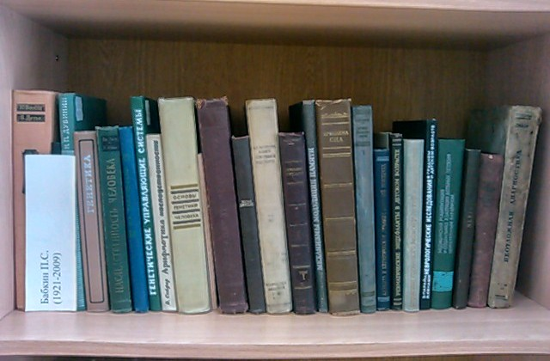
Библиотека из личных книг Петра Семеновича Бабкина находится в Музее редкой книги ВГМУ (ком. 11)

Slide 17
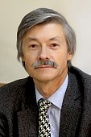
Сын Петра Семеновича Андрей Петрович Бабкин тоже ученый. Он работает в ВГМУ на кафедре поликлической терапии и общей врачебной практики.
Он окончил в 1974 году ВГМИ по специальности «лечебное дело» с отличием. В 1986 защитил кандидатскую диссертацию . Последовательно прошел путь от ассистента кафедр факультетской и госпитальной терапии до доцента кафедры госпитальной терапии. В 2003 был избран на должность заведующего кафедрой поликлинической терапии. В 2002 защитил докторскую диссертацию, в 2003 – зав.кафедрой поликлинической терапии, с 2011 года профессор кафедры поликлинической терапии и общей врачебной практики.

Slide 18
Спасибо за внимание!
Презентацию подготовила библиограф Плющева Е.В.
посвящается 100-летию вуза

